Slide 1

BUILD WEEK 2
Progetto BW2 End-to-end Penetration Testing
BY CYBERPREDATORS

Slide 2
Indice
Presentazione Team
Traccia 1 – Web Application Exploit SQLi
Traccia 2 – Web Application Exploit XSS
Traccia 3 – System exploit BOF
Traccia 4 – Exploit Metasploitable con Metasploit
Traccia 5 – Exploit Windows con Metasploit
Traccia Bonus 1 – Blackbox Jangow 01
Traccia Bonus 2 – Blackbox Empire Lupin One
Traccia Bonus 3 – Blackbox EPICODE (Harry P)

Slide 3
Presentazione Team
Andrea Monopoli Team Leader
Javier Isaac Henriquez Terranova Attaccante di s(f)ondamento
Davide Talamo Preparatore atletico
Michele Storelli centrocampista
Michele Girardi Jungler
Andrei Eduard Mihai Penetrat(t)ore
Mattia Di Turo Portiere

Slide 4
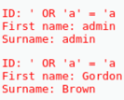
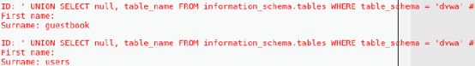
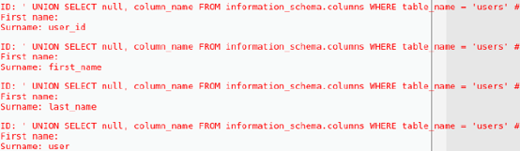
Traccia 1 – Web Application Exploit SQLi
SQLi, o SQL Injection (Structured Query Language), è una vulnerabilità che gli attaccanti sfruttano inserendo comandi SQL dannosi nelle query dell'applicazione, ottenendo così un accesso non autorizzato al database sottostante. In sostanza, un attacco di SQL injection si verifica quando un'applicazione web non valida o filtra in modo inadeguato i dati inseriti dall'utente prima di incorporarli nelle query SQL inviate al database. Questo può consentire agli aggressori di manipolare le query in modo malevolo, eseguire azioni non autorizzate o accedere a dati sensibili nel database.

Slide 5
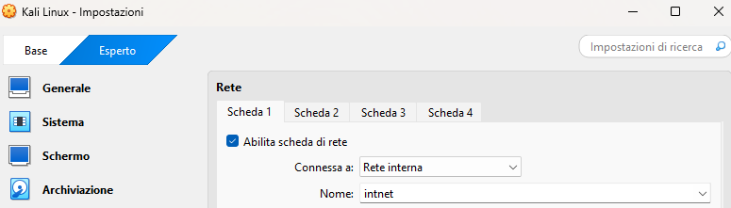
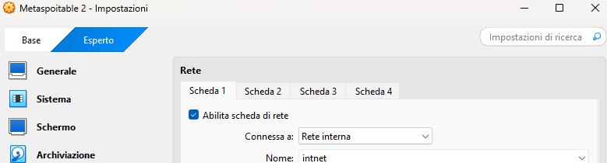
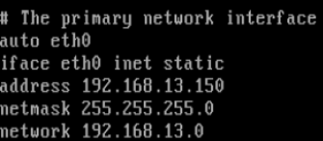
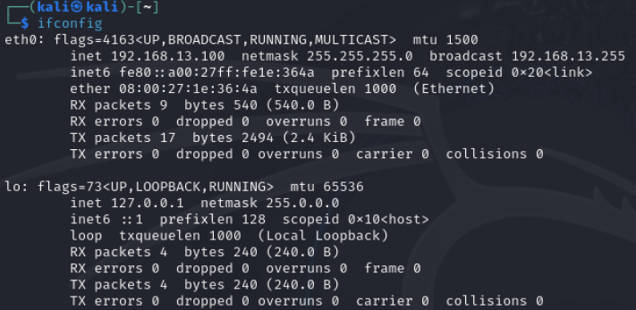
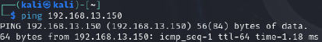
Traccia 1 – Web Application Exploit SQLi
Configurazione Laboratorio VM
Al team viene richiesto di impostare l’indirizzo di Metasploitable su 192.168.13.150 l’indirizzo di Kali Linux su 192.168.13.100

Slide 6
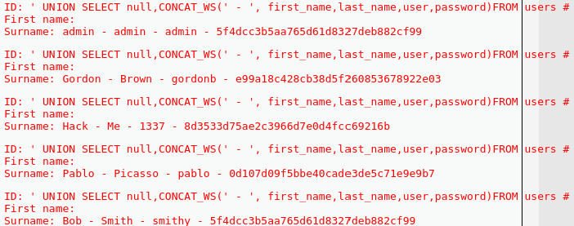
Traccia 1 – Web Application Exploit SQLi
Attacco SQL Injection
Sfruttiamo l’operatore CONCAT_WS per concatenare piu’ valori all’interno di un solo attributo così da aggirare la regola dell’operatore UNION e ottenere tutte le informazioni con una singola query
0d107d09f5bbe40cade3de5c71e9e9b7

Slide 7
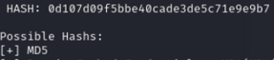
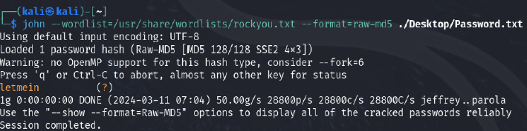
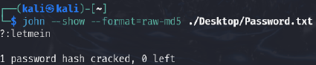
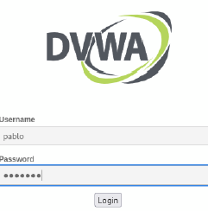
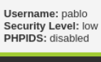
Traccia 1 – Web Application Exploit SQLi
Password Cracking
La password ottenuta è stata memorizzata all’interno del DB sotto forma di hash rendendola inutilizzabile allo stato attuale
Per ottenere il tipo di hash è stato usato hash-identifier
Successivamente utilizziamo il tool John the Ripper con il dizionario rockyou.txt
Infine testiamo le credenziali ricavate sulla pagina login della dvwa

Slide 8
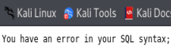
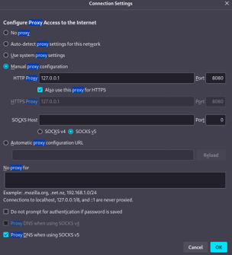
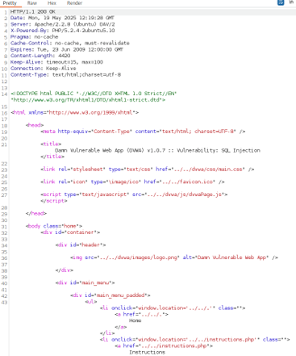
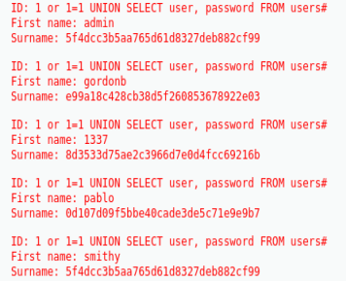
Traccia 1 – Web Application Exploit SQLi
Livello Medium
Una sfida aggiuntiva: un controllo sulla sintassi della query sql inserita
Tramite ispezione e il tool burb suite comprendiamo che Il controllo viene effettuato sui caratteri speciali
Andiamo dunque a sfruttare una query che non impieghi caratteri speciali

Slide 9
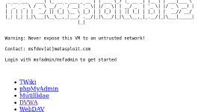
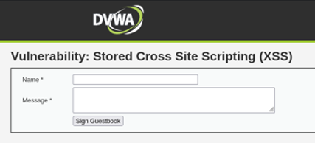
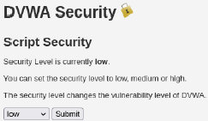
Traccia 2 – Web Application Exploit XSS
Cross-Site Scripting (XSS) è una tipologia di attacco informatico in cui avviene l’iniezione di script dannosi in siti web altrimenti considerati attendibili; dunque l’utente malintenzionato invia codice dannoso, generalmente sotto forma di uno script lato browser, all’utente target. Sfruttando le vulnerabilità note delle applicazioni web, gli attaccanti iniettano contenuto malevolo nel messaggio fornito dal sito compromesso in modo che quando arrivi nel web browser lato client risulti inviato dalla fonte attendibile, così da operare secondo le autorizzazioni concesse a quel sistema. In questo modo l’utente può ottenere privilegi di accesso al contenuto di pagine sensibili, ai cookie di sessione e ad una varietà di altre informazioni gestite dal browser per conto dell’utente.

Slide 10
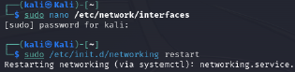
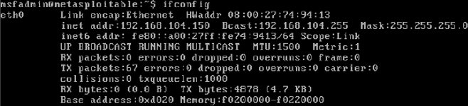
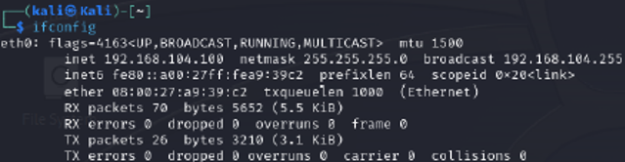
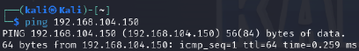
Traccia 2 – Web Application Exploit XSS
Configurazione Laboratorio VM
Al team viene richiesto di impostare l’indirizzo di Metasploitable su 192.168.104.150 l’indirizzo di Kali Linux su 192.168.104.100

Slide 11
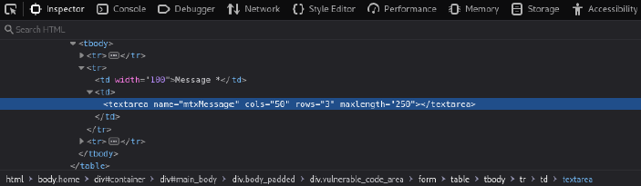
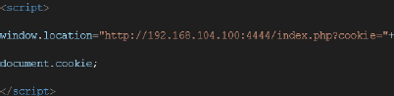
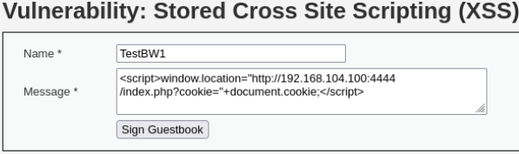
Traccia 2 – Web Application Exploit XSS
Cross-Site scripting
Impieghiamo uno script che ci concederà di recuperare i cookie della pagina a cui l’utente viene reindirizzato

Slide 12
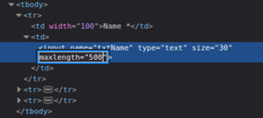
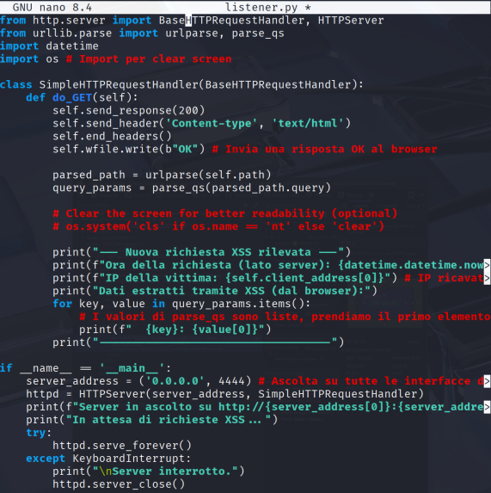
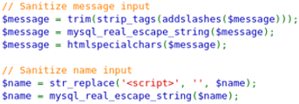
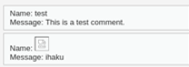
Traccia 2 – Web Application Exploit XSS
Livello Medium
Una sfida aggiuntiva: controlli di sanitizzazione che ci impediscono di inserire script
Ispezioniamo e riscontriamo che il livello di sanitizzazione è inferiore nella textbox name: decidiamo di sfruttarla
Sfruttiamo inoltre un programmino in python per la ricezione delle informazioni

Slide 13
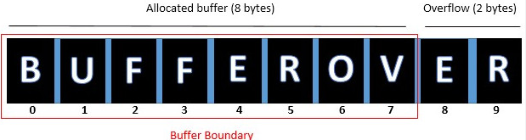

Traccia 3 – System exploit BOF
Il buffer overflow (BOF) è una vulnerabilità di sicurezza che si verifica quando un programma, durante l'esecuzione, scrive più dati in un buffer (una zona di memoria temporanea) di quanto il buffer possa effettivamente contenere. Questo può causare comportamenti imprevisti: crash del programma o addirittura l'esecuzione di codice malevolo.
Un buffer è una porzione di memoria utilizzata per memorizzare dati temporaneamente, come ad esempio in un programma che riceve input dall'utente o da una rete. Quando un programma tenta di scrivere dati in un buffer di dimensioni fisse senza controllare le dimensioni dei dati in ingresso, si può verificare un buffer overflow.

Slide 14
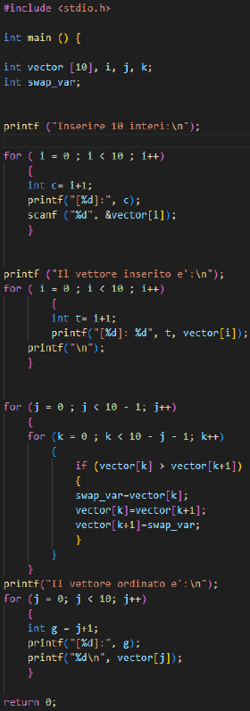
Traccia 3 – System exploit BOF
Analisi programma
Si tratta di un programma scritto in C che chiede all’utente l’inserimento di 10 numeri interi che vengono salvati all’ interno di un vettore, mostrati all’ utente e ordinati in ordine crescente tramite un algoritmo di ordinamento chiamato Bubble Sort. Infine, l’array ordinato viene nuovamente stampato a video. Questa tecnica scorre un elenco e confronta coppie adiacenti di elementi per ordinarli e scambia gli elementi di un array in base agli elementi adiacenti.

Slide 15
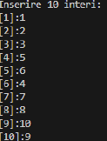
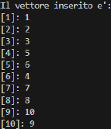
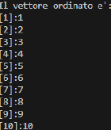
Traccia 3 – System exploit BOF
Esecuzione programma
Come previsto il programma richiede l’ input di 10 numeri a nostra scelta. Li inseriamo appositamente in un ordine casuale in modo tale da vedere più chiaramente il funzionamento dell’ algoritmo di ordinamento. Dopo l’ input vengono mostrati gli elementi del vettore nel medesimo ordine e successivamente il vettore ordinato, per tanto il codice funziona esattamente come previsto nel paragrafo precedente.

Slide 16
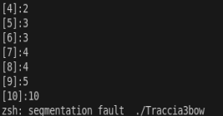
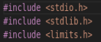
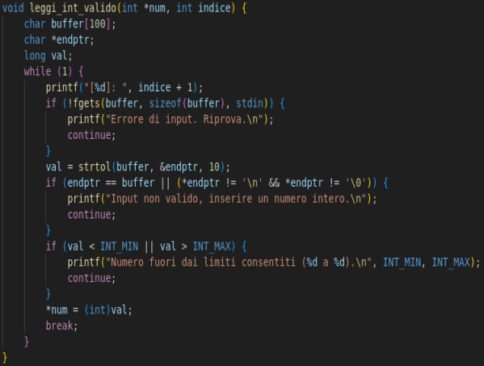
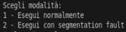
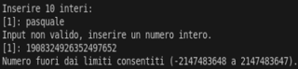
Traccia 3 – System exploit BOF
Modifica programma
Il nostro obiettivo con la modifica del programma è ottenere un errore di segmentazione. “Punteremo” a causare tale errore accedendo a memoria non valida.
Successivamente abbiamo effettuato delle modifiche sostanziali al programma per: implementare la selezione della versione del programma, gestire gli errori di input

Slide 17
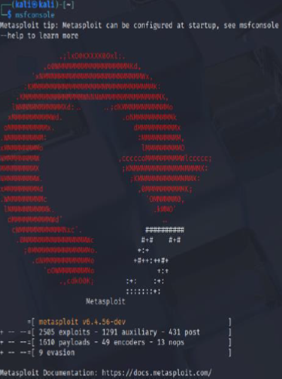
Traccia 4 – Exploit Metasploitable con Metasploit
Metasploit è un framework open-source ampiamente utilizzato per lo sviluppo, il test e l'esecuzione di exploit su sistemi informatici. Creato da Rapid7, Metasploit fornisce una piattaforma completa per la gestione e l'esecuzione di attacchi di sicurezza, test di penetrazione e sviluppo di strumenti di hacking.

Slide 18
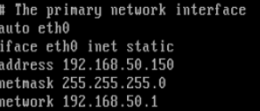
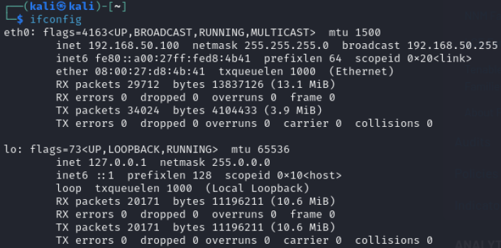
Traccia 4 – Exploit Metasploitable con Metasploit
Configurazione laboratorio vm
Al team viene richiesto di impostare l’indirizzo di Metasploitable su 192.168.50.150 l’indirizzo di Kali Linux su 192.168.50.100

Slide 19
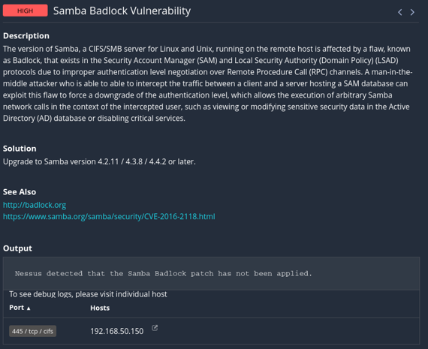
Traccia 4 – Exploit Metasploitable con Metasploit
Scansione vulnerabilità con nessus
Nessus è uno strumento per la gestione delle vulnerabilità di rete, utilizzato per individuare e valutare le vulnerabilità presenti in sistemi e reti. È un software client-server che offre diverse funzionalità per la scansione e la gestione delle vulnerabilità. Nessus è ampiamente utilizzato come standard di settore per la valutazione delle vulnerabilità.
Avviato nexus sul target 192.168.50.150 Il nostro focus va sul servizio Samba attivo sulla porta TCP 445

Slide 20
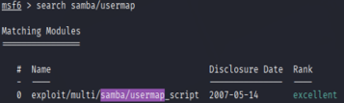
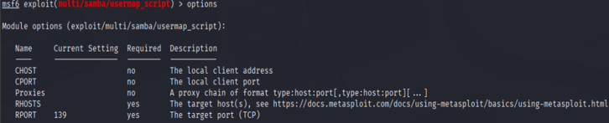
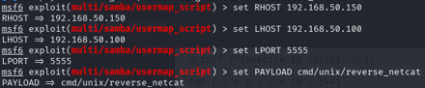
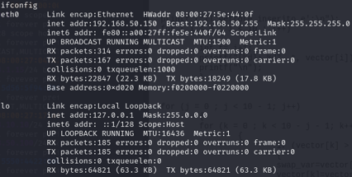
Traccia 4 – Exploit Metasploitable con Metasploit
Exploit del Servizio Samba con Metasploit
La traccia ci suggerisce il modulo da impiegare: di conseguenza la strada è in discesa
Avviamo metasploit
Selezioniamo il modulo configurandolo
Diamo il via all’exploit

Slide 21


Traccia 5 – Exploit Windows con Metasploit
Meterpreter è un payload versatile e potente all'interno del framework Metasploit. Un payload, in termini di hacking e sicurezza informatica, è una porzione di codice che viene eseguita su un sistema target dopo che è stata sfruttata una vulnerabilità. Meterpreter è progettato per consentire a un attaccante di eseguire una serie di attività post-exploit su un sistema compromesso.

Slide 22




Traccia 5 – Exploit Windows con Metasploit
Configurazione laboratorio vm
Al team viene richiesto di impostare l’indirizzo di Metasploitable su 192.168.200.200 l’indirizzo di Kali Linux su 192.168.200.100

Slide 23

Traccia 5 – Exploit Windows con Metasploit
Scansione vulnerabilità con nessus
Esistono diverse versioni di Nessus, tra cui Nessus Professional e Nessus Essentials, con funzionalità differenti.
L'opzione più accessibile è Nessus Essentials, versione gratuita che consente di eseguire scansioni in ambienti fino a 16 indirizzi IP per scanner secondo Tenable, nota azienda di sicurezza informatica
Avviato nexus sul target 192.168.200.200 Il nostro focus va sul servizio TomCat attivo sulla porta 8080

Slide 24






Traccia 5 – Exploit Windows con Metasploit
Exploit del servizio TomCat con Metasploit
Questa volta strada in salita: ricerchiamo 2 moduli per condurre il nostro exploit: un ausiliario per ottenere id e password; un effettivo exploit per iniettare la reverseshell meterpreter
Successivamente eseguiamo una serie di funzioni post-exploit per ottenere le informazioni richieste

Slide 25


Traccia Bonus 1 – Blackbox Jangow 01
In questa prova andiamo ad eseguire un penetration testing su di un server dall’interno dell’azienda di cui non sappiamo nulla: un test di BlackBox puro
All’interno della nostra relazione vi sono tutti i passaggi effettuati al fine di ottenere la flag della blackbox jangow 01

Slide 26


Traccia Bonus 2 – Blackbox Empire Lupin One
In questa prova andiamo ad eseguire un penetration testing su di un server dall’interno dell’azienda di cui non sappiamo nulla: un test di BlackBox puro
All’interno della nostra relazione vi sono tutti i passaggi effettuati al fine di ottenere le flag della blackbox empire lupin one

Slide 27

Traccia Bonus 3 – Blackbox EPICODE (Harry P)
In questa prova andiamo ad eseguire un penetration testing su di un server dall’interno dell’azienda di cui non sappiamo nulla: un test di BlackBox puro
All’interno della nostra relazione vi sono tutti i passaggi effettuati al fine di ottenere le flag della blackbox EPICODE (Harry P)

Slide 28
GraZIE per la vostra attenzione
Progetto BW2 End-to-end Penetration Testing
BY CYBERPREDATORS

